Slide 1
সবাইকে শুভেচ্ছা

Slide 2
শিক্ষক পরিচিতি
মোছাঃ জেসমিন আক্তার
সহকারী শিক্ষক
সহড়াবাড়ীয়া সরকারী প্রাথমিক বিদ্যালয়
গাংনী,মেহেরপুর ।

Slide 3
পাঠ পরিচিতি
শ্রেণিঃ পঞ্চম
বিষয়ঃ বাংলাদেশ ও বিশ্ব পরিচয়
পাঠ শিরোনামঃবাংলাদেশের ঐতিহাসিক স্থান ও নিদর্শন
আজকের পাঠঃ সোনারগাঁ ও লালবাগ কেল্লা
সময়ঃ ৪০ মিনিট
তারিখঃ ২৬/০২/২০২০

Slide 4
শিখনফল
১৫.২.১ বাংলাদেশের কয়েকটি ঐতিহাসিক নিদর্শন ( পাহাড়পুর, মহাস্থানগড়,ময়নামতি, সোনারগাঁ,লালবাগকেল্লা ও আহসানমঞ্জিল) সর্ম্পকে বলতে পারবে।
১৫.২.২ এসব ঐতিহ্যের সাথে সংশ্লিষ্ট সময় ও যুগ সর্ম্পকে বলতে পারবে।

Slide 5
এসো আমরা একটি ভিডিও দেখি
ভিডিওটিতে আমরা কি দেখতে পেলাম?
https://drive.google.com/drive/my-drive
লালবাগ কেল্লা ও এর ইতিহাস।

Slide 6
আজ আমরা পড়ব
সোনারগাঁও ও লালবাগ কেল্লা

Slide 7
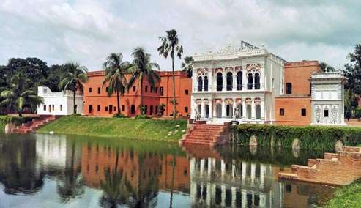
এসো আমরা কয়েকটি ছবি দেখি
বাংলাদেশের ঐতিহাসিক স্থান ও নিদর্শন গুলোর মধ্যে সোনারগাঁও অন্যতম। এটি সতের শতকের নির্মিত ঐতিহাসিক স্থাপনা। প্রাচীনকালের সমৃদ্ধ নগর সুবর্ণগ্রাম। পরে এর নাম হয় সোনারগাঁও।
সোনারগাঁও

Slide 8
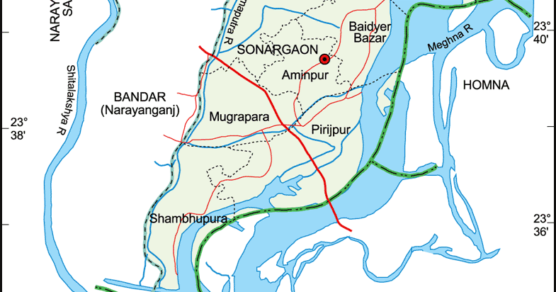
ঢাকা থেকে সোনারগাঁও এর দুরত্ব ২৭ কিলোমিটার। সোনারগাঁও ঢাকার দক্ষিণ-পূর্ব দিকে নারায়নগঞ্জ জেলায় মেঘনা নদীর তীরে অবস্থিত।

Slide 9
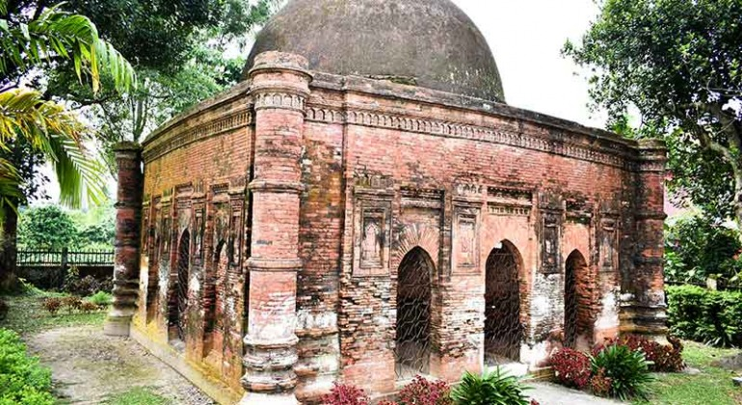
সোনারগাঁও ঢুকতে প্রথমেই চোখে পড়বে একগম্বুজ বিশিষ্ট একটা প্রাচীন মসজিদ। এই মসজিদের নাম গোয়ালদি মসজিদ। মোঘল স্থাপত্য শৈলীর অপূর্ব নিদর্শন রয়েছে এ মসজিদে। তবে এটা তৈরি করা হয়েছিল মোঘলরা বঙ্গদেশে আসারও আগে।
গোয়ালদি মসজিদ

Slide 10
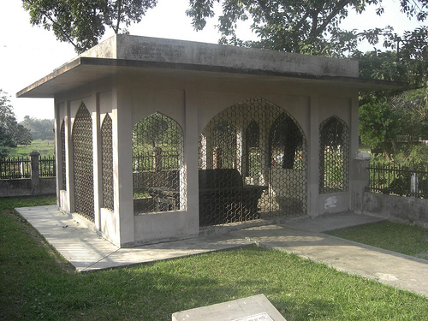
সোনারগাঁও প্রাচীন বাংলার মুসলমান সুলতানদের রাজধানী ছিল। এখনও সেখানে সুলতানী আমলের অনেক সমাধি রয়েছে, যার একটি গিয়াসউদ্দীন আযম শাহের মাজার।
সুলতান গিয়াসউদ্দীন আযম শাহের মাজার

Slide 11
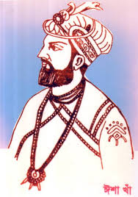
প্রাচীনকালের সমৃদ্ধ নগর সুবর্ণ নগর। পরে এর নাম হয় সোনারগাঁও। ঢাকার আগে সোনারগাঁও ছিল দক্ষিণ – পূর্ব বাংলার রাজধানী। ঈসা খাঁ ছিলেন এই অঞ্চলের শাসক। ১৬১০ সালে ঈসা খাঁর পুত্র মুসা খাঁ পরাজিত হওয়ার পরে সোনারগাঁও এর পরিবর্তে ঢাকায় রাজধানী স্থাপন করা হয়।
ঈসা খাঁ

Slide 12
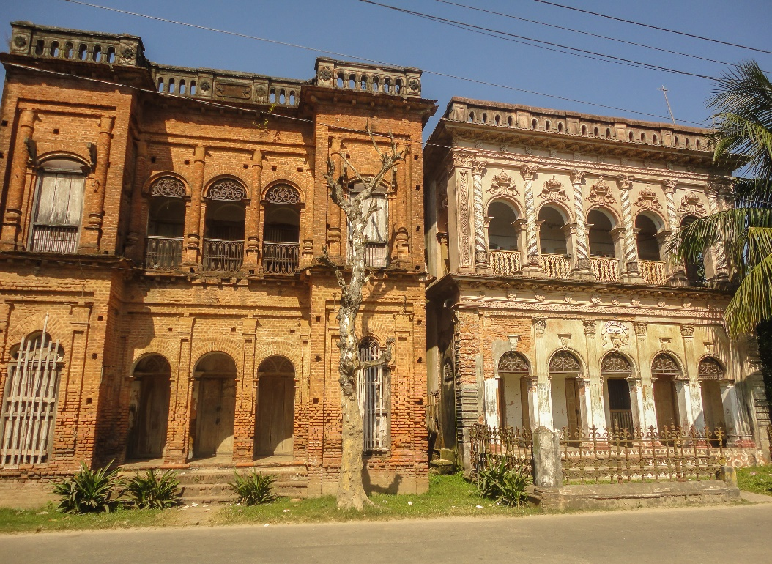
সোনারগাঁও এর সবচেয়ে সমৃদ্ধ এলাকা পানাম নগর। উনিশ শতকে হিন্দু বণিকদের সুতা বাণিজ্যর কেন্দ্র হিসেবে এখানে পানাম নগর গড়ে ওঠে।এর একটা মাত্র রাস্তা। তার দুই পাশে সারি সারি প্রাচীন দালান। দালানগুলো খুব উচুঁ নয়। সবই দোতলা। প্রায় একশো বছরেরও আগের তৈরি। এখানেই ধনী ব্যবসায়ীরা বসবাস করতেন।
পানাম নগর

Slide 13
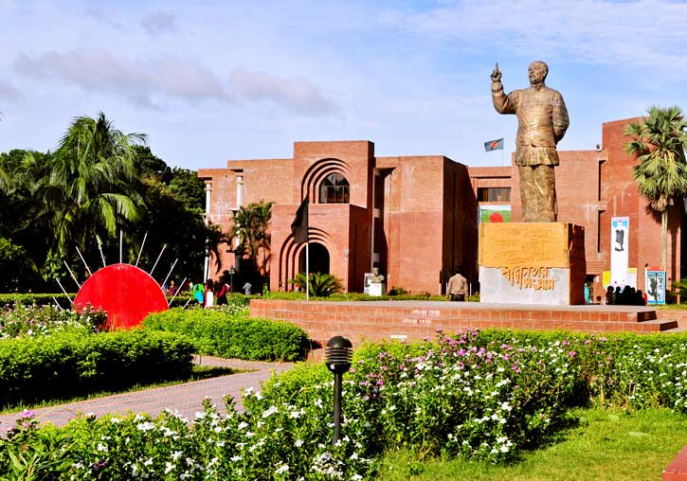
সোনারগাঁও এর গৌরব ধরে রাখার জন্য শিল্পাচার্য জয়নুল আবেদীন ১৯৭৫ সালে এখানে একটি লোকশিল্প জাদুঘর প্রতিষ্ঠা করেন।যে বাড়িতে জাদুঘরটা করা হয়েছে তার নাম আদি বড় সর্দারবাড়ি।দারুণ কারুকাজ করা এর প্রবেশ পথ।
সোনারগাঁও লোকশিল্প জাদুঘর

Slide 14
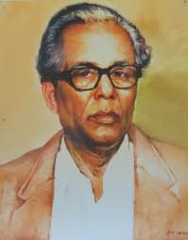
শিল্পাচার্য জয়নুল আবেদীন সোনারগাঁও লোকশিল্পের প্রতিষ্ঠাতা। গুনী এই শিল্পীর অনেক গুরুত্বপূর্ণ কীর্তি সোনারগাঁও লোকশিল্প যাদুঘরে সংরক্ষিত রয়েছে।
শিল্পাচার্য জয়নুল আবেদীন

Slide 15
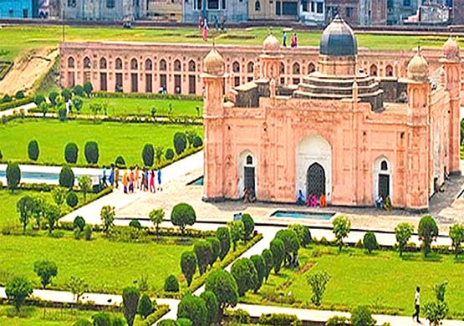
লালবাগের কেল্লা সতের শতকে নির্মিত এটি একটি মোঘল দুর্গ স্থাপনা। এটি একসময় আওরঙ্গবাদ কেল্লা নামেও পরিচিত ছিল। ঢাকার দক্ষিণ- পশ্চিমে বুড়িগঙ্গা নদীর তীরে লালবাগ কেল্লা অবস্থিত। ১৬৭৮ সালে আওরঙ্গজেবের পুত্র শাহজাদা আযম শাহ এই দুর্গটির নির্মাণ কাজ শুরু করলেও শেষ করতে পারেন নি।
লালবাগকেল্লা

Slide 16
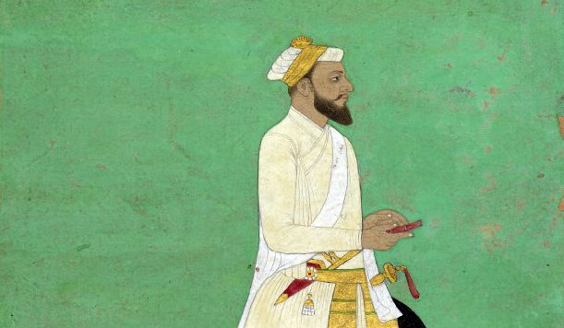
নবাব শায়েস্তা খান ১৬৮০ সালে পুনরায় ঢাকার সুবেদার হিসেবে নিযুক্ত হয়ে পুনরায় দুর্গের নির্মান কাজ শুরু করেন। ১৬৮৪ সালে এখানে শায়স্তা খানের কন্যা ইরান দুখত মৃত্যুবরণ করলে দুর্গের কাজ বন্ধ করে দেন।
নবাব শায়েস্তা খান

Slide 17
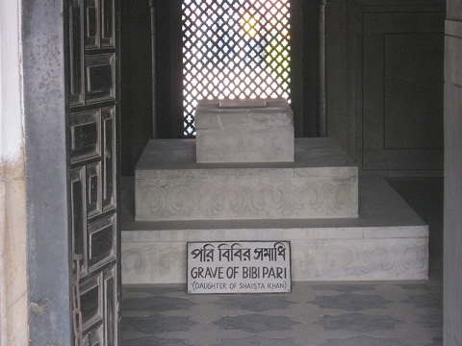
শায়েস্তাখানের কন্যা ইরান দুখতের সমাধি স্থল যা পরিবিবির মাজার নামে পরিচিত। ইরান দুখতের অপর নাম পরিবিবি। লালবাগকেল্লার গুরুত্বপুর্ণ স্থাপনা গুলোর মধ্যে পরিবির মাজার অন্যতম। এটি কেল্লার মধ্যবর্তী স্থানে একটি চারকোণা কক্ষে অবস্থিত।এ মাজারটি একটি অষ্টবুজ গম্বুজ এবং পিতলের আবরণে আবৃত করা হয়েছে।
পরিবিবির মাজার

Slide 18
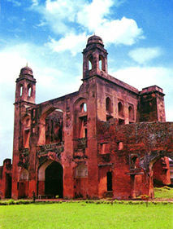
দুর্গটি সম্পুর্ণ ইটের তৈরি। দুর্গের মাঝখানে খোলা জায়গায় মোঘল শাসকগণ তাঁবু টানিয়ে বসবাস করতেন।রাজকীয় মুঘল আমল সমাপ্ত হবার পর দুর্গটি পরিত্যক্ত অবস্থায় রয়ে যায়। ১৮৪৪ সালে এলাকাটি আওরঙ্গবাদ নাম বদলে লালবাগ নামে পরিচিতি পায় এবং দুর্গটি পরিণত হয় লালবাগ দুর্গে।
লালবাগ দুর্গ

Slide 19
দুর্গের দক্ষিণে রয়েছে গোপন প্রবেশ পথ
গোপন প্রবেশ পথ

Slide 20
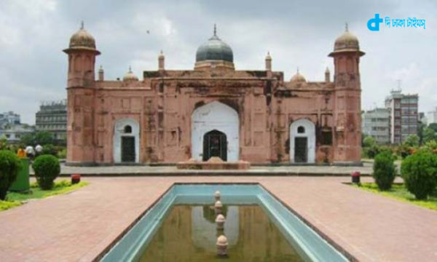
দুর্গের দক্ষিণে একটি তিন গম্বুজ বিশিষ্ট মসজিদ রয়েছে।
লালবাগ কেল্লা শাহী মসজিদ

Slide 21
দলীয় কাজ
দলের নাম বেলীঃ সোনারগাঁওতে উল্লেখযোগ্য কি কি দেখার আছে তার একটি তালিকা তৈরি কর।
দলের নাম শাপলাঃ লালবাগ কেল্লায় উল্লেখযোগ্য কি কি দেখার আছে তার একটি তালিকা তৈরি কর।
দলের নাম গোলাপঃ পানাম নগরী সম্পর্কে একটি অনুচ্ছেদ লিখ।

Slide 22
পাঠের বিষয়বস্তু ও সারসংক্ষেপ

Slide 23
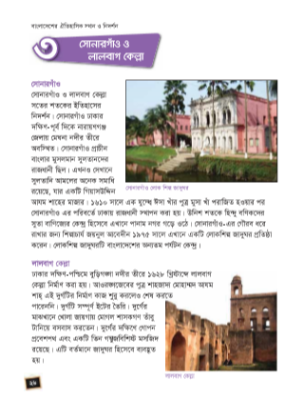
বই সংযোগ পৃষ্টা নং ২৬

Slide 24
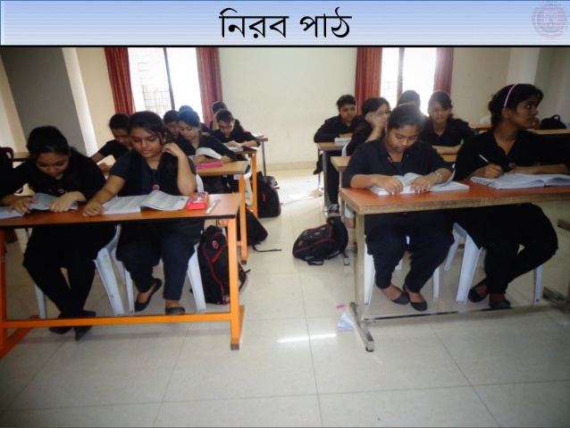
নিরব পাঠ

Slide 25
মূল্যায়ন
নিচের প্রশ্নগুলোর উত্তর দাও
১। সোনারগাঁও কোথায় অবস্থিত?
উওরঃ সোনারগাঁও ঢাকার দক্ষিন-পূর্ব দিকে নারায়ণগঞ্জ জেলায় মেঘনা নদীর তীরে অবস্থিত।
২। লোকশিল্প জাদুঘর কে প্রতিষ্ঠা করেন?
উওরঃ শিল্পাচার্য জয়নুল আবেদীন ১৯৭৫ সালে লোকশিল্প জাদুঘর প্রতিষ্ঠা করেন।
৩। লালবাগকেল্লার নির্মাণ কাজ কে শুরু করেন?
উত্তরঃ আওরঙ্গজেবের পুত্র শাহজাদা মোহাম্মদ আযম শাহ এই দুর্গের নির্মাণ কাজ শুরু করেন।
৪।লালবাগকেল্লা কত শতকের ঐতিহাসিক নিদর্শন?
উত্তরঃ লালবাগকেল্লা সতের শতকের ঐতিহাসিক নিদর্শন।

Slide 26
পরিকল্পিত কাজ
সোনারগাঁও এবং লালবাগকেল্লা দুইটি স্থানের বৈশিষ্ট্য এবং স্থানগুলোতে কী কী জিনিস পাওয়া গেছে তার একটি তালিকা তৈরি করে আনবে।

Slide 27
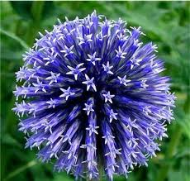
সবাইকে ধন্যবাদ

